Slide 1
estudando para o ENEM de forma invertida questão 61 de 1999
Nome: Maellen Julião soares
1º m05

Slide 2
Mapa conceitual

Slide 3
Competência e habilidade
III - Selecionar, organizar, relacionar, interpretar dados e informações representados de diferentes formas, para tomar decisões e enfrentar situações-problema.
H3 - Resolver situação- problema com números naturais, inteiros racionais ou reais envolvendo significados da adição, subtração, multiplicação ou divisão, potenciação ou radiciação.

Slide 4
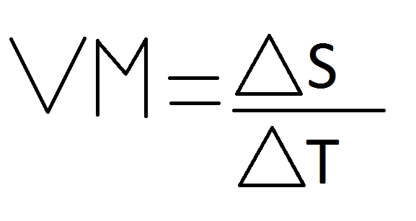
EXPLICAÇÃO DO FÍSICA ENEM
VELOCIDADE MÉDIA: A velocidade média de um veículo é calculada a partir do espaço percorrido e do tempo levado para percorrer tal espaço. Ao dividirmos espaço por tempo, obtemos a velocidade média do veículo.
Delta S: Variação do espaço.
Delta T: Variação do tempo.

Slide 5
QUESTÃO DO ENEM 61-1999

Slide 6
Explicação da resolução

Slide 7
Opção correta:
Letra B: 44 km/h

